Slide 1
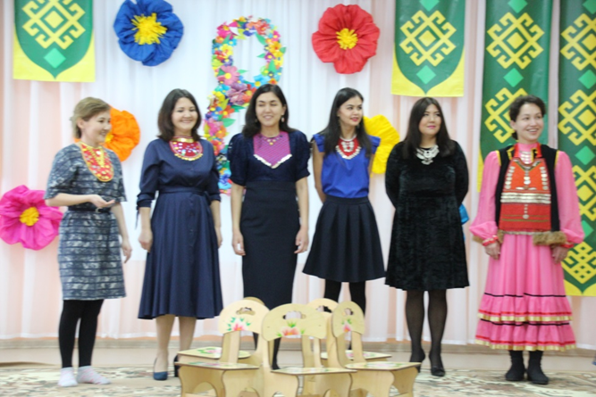
Башҡорт телен өйрәнеүҙә һәм тәрбиә биреүҙә ғаиләнең һәм социаль институттарҙың берекмәһенең эше

Slide 2
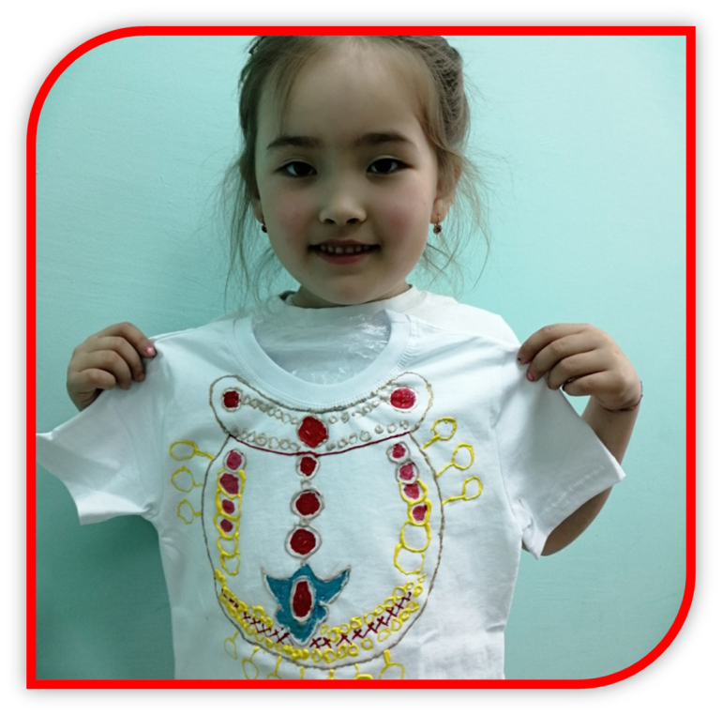
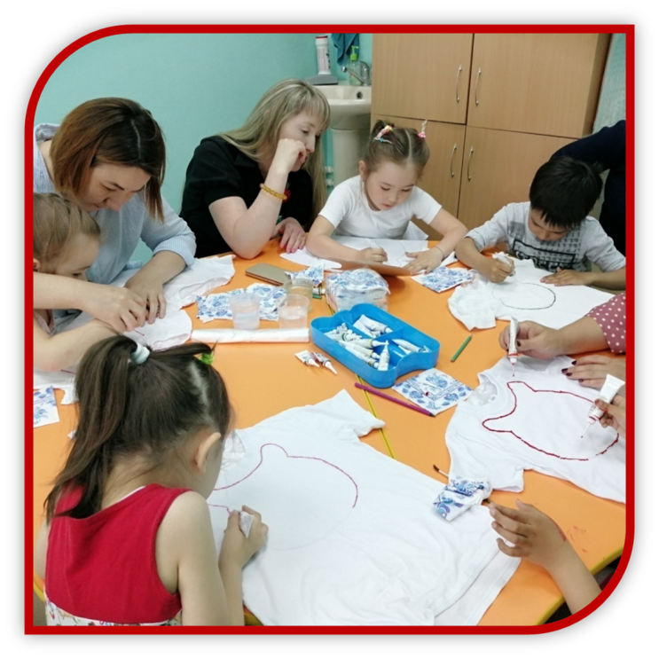
Әсәйҙәр һәм балалар менән берҙәм эш. Акрил буяуҙар менән футболкаға биҙәк эшләү

Slide 3
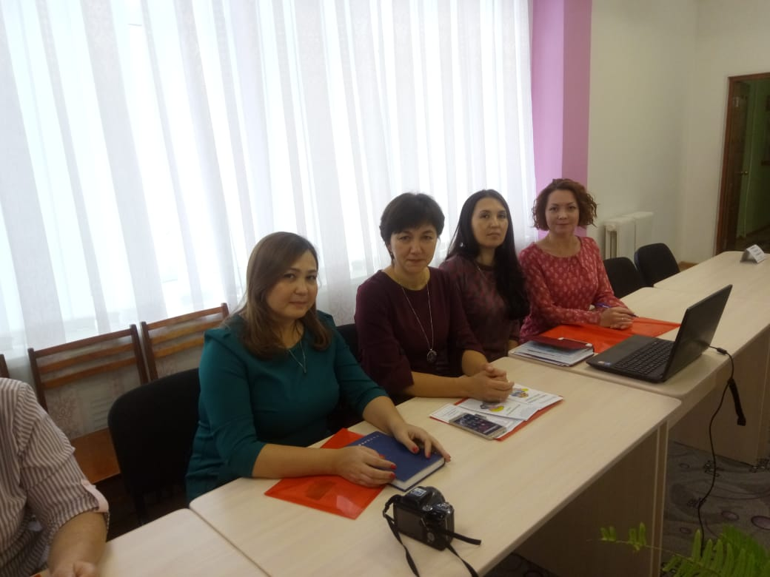
Баймаҡ ҡалаһында иннавацион майҙансыҡтар йыйылышы

Slide 4
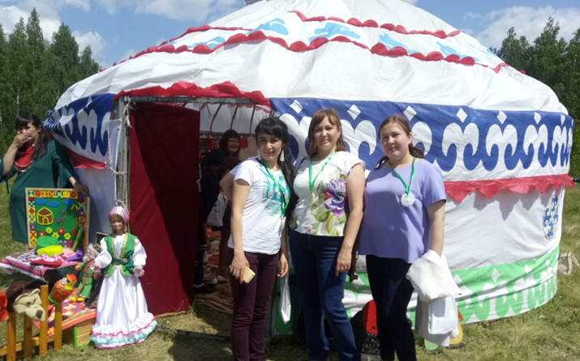
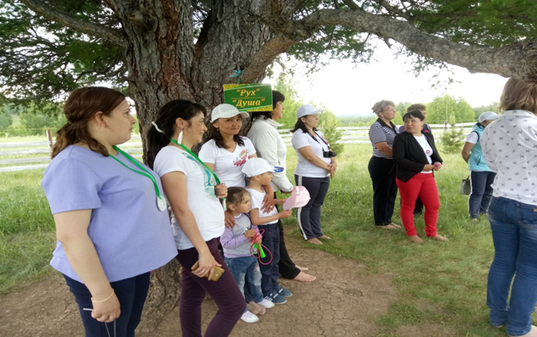
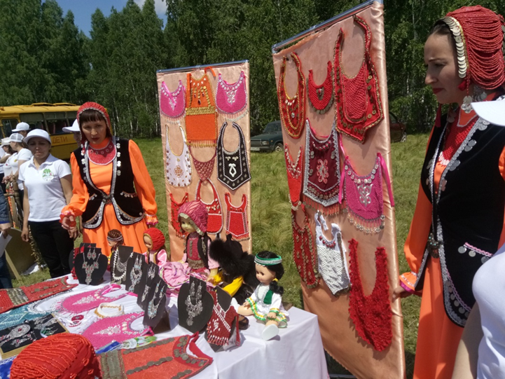
Әбйәлил районы Асҡар ауылында иннавацион майҙансыҡтар йыйылышы

Slide 5
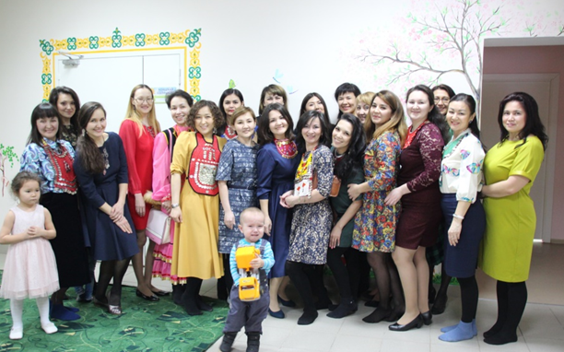
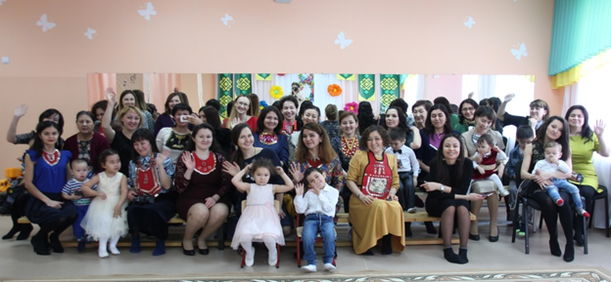
Әсәйҙәр көнөнә арналған «Селтәр байрамы»

Slide 6
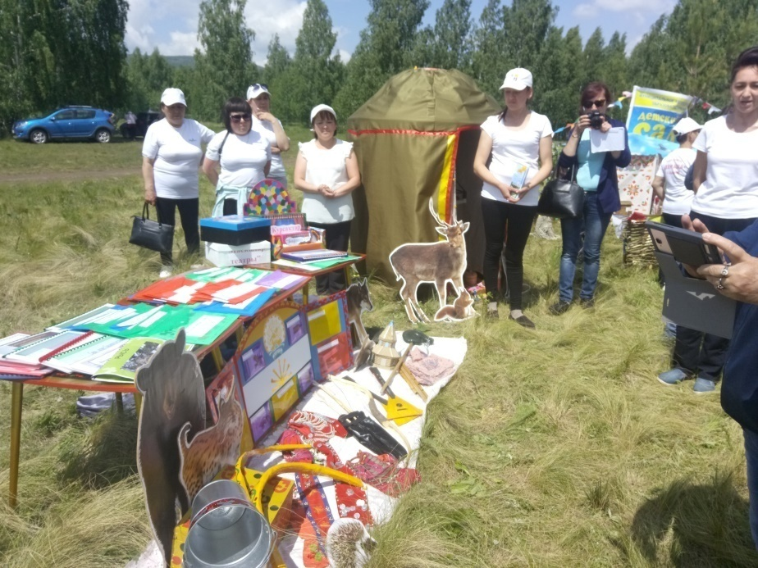
Әбйәлил районы Аҫҡар ауылында иннавацион майҙансыҡтың эше

Slide 7
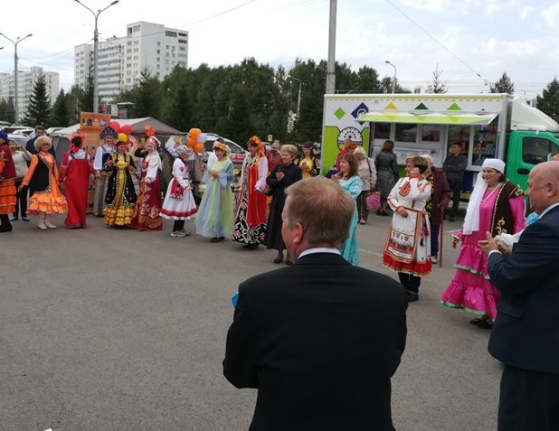
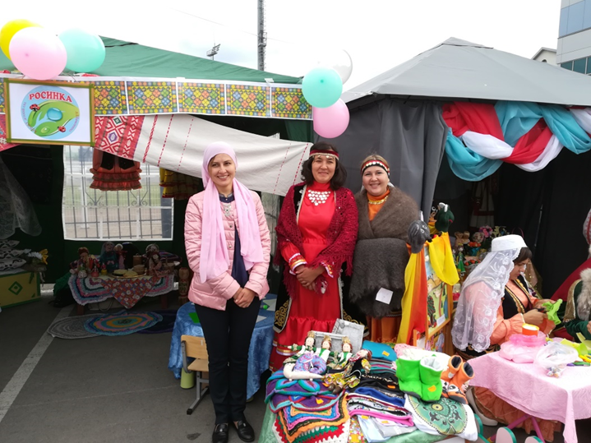
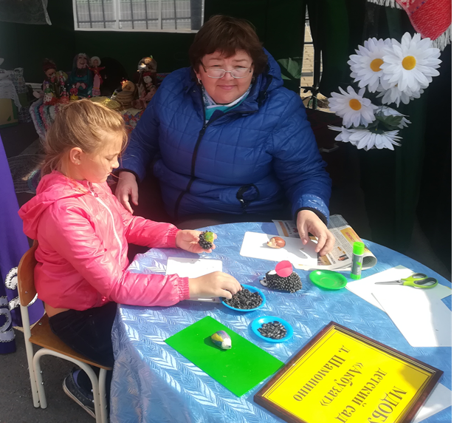
Халыҡ – ара ат сабышы уйындарында оҫталыҡ дәресе

Slide 8
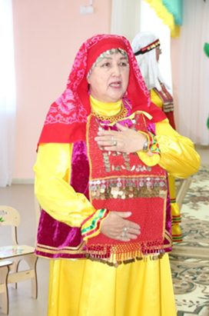
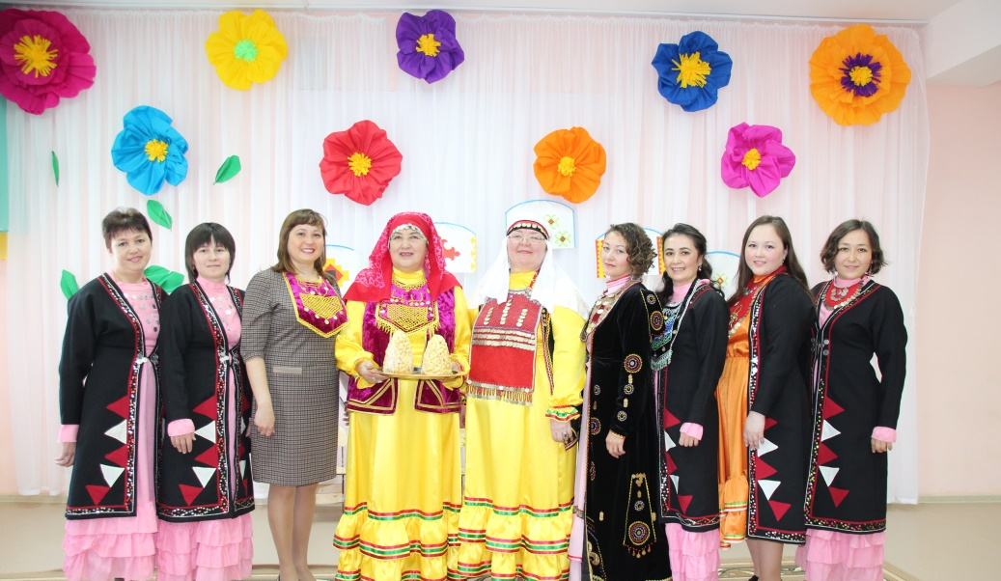
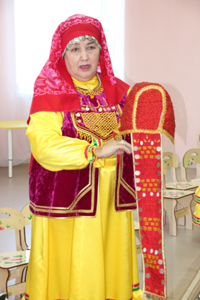
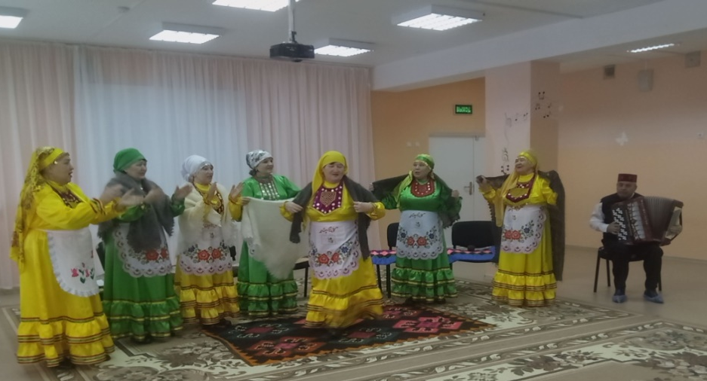
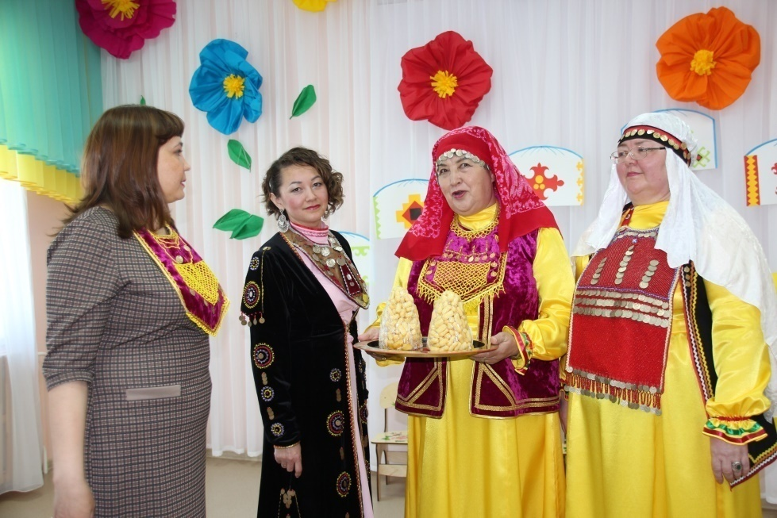
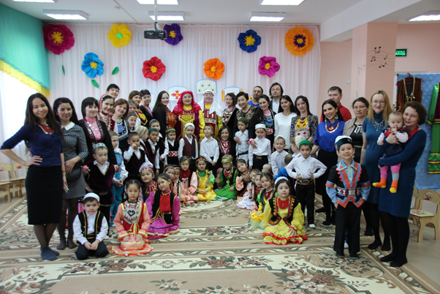
Балалар баҡсаһы хеҙмәткәрҙәре һәм ағинәйҙәрҙең берҙәм эше

Slide 9
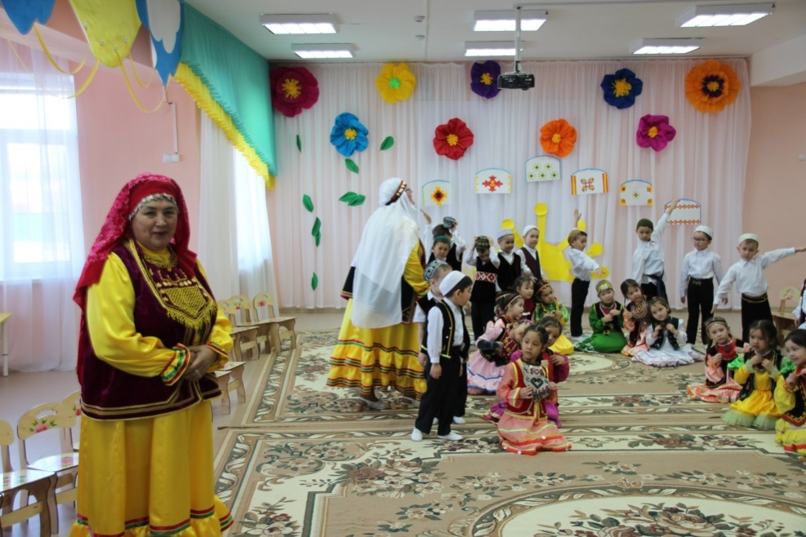
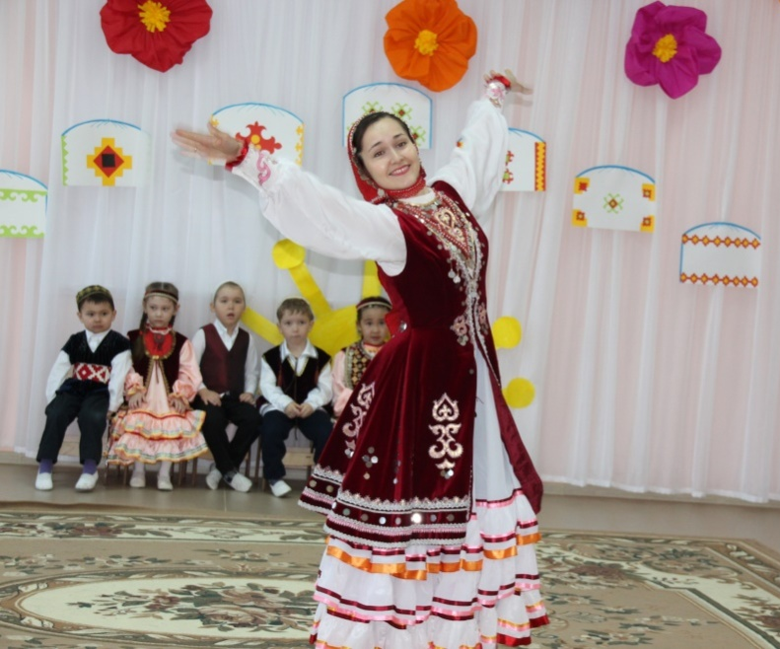
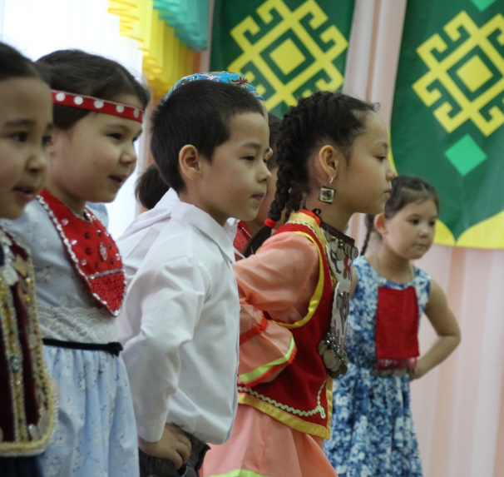
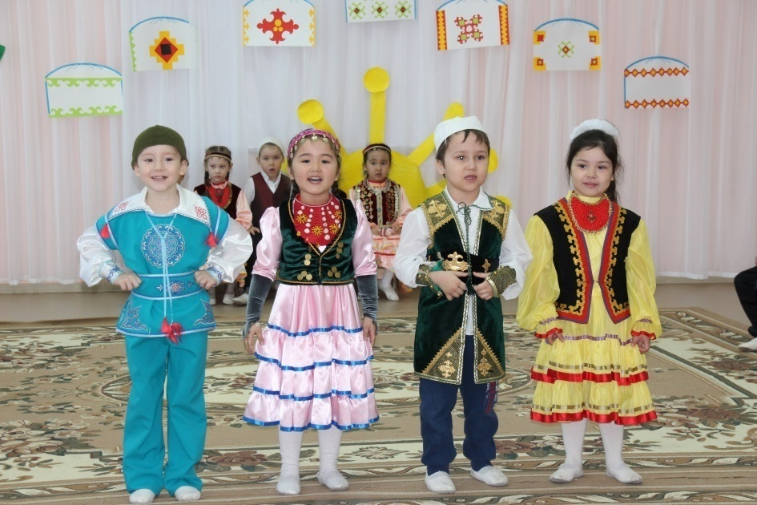
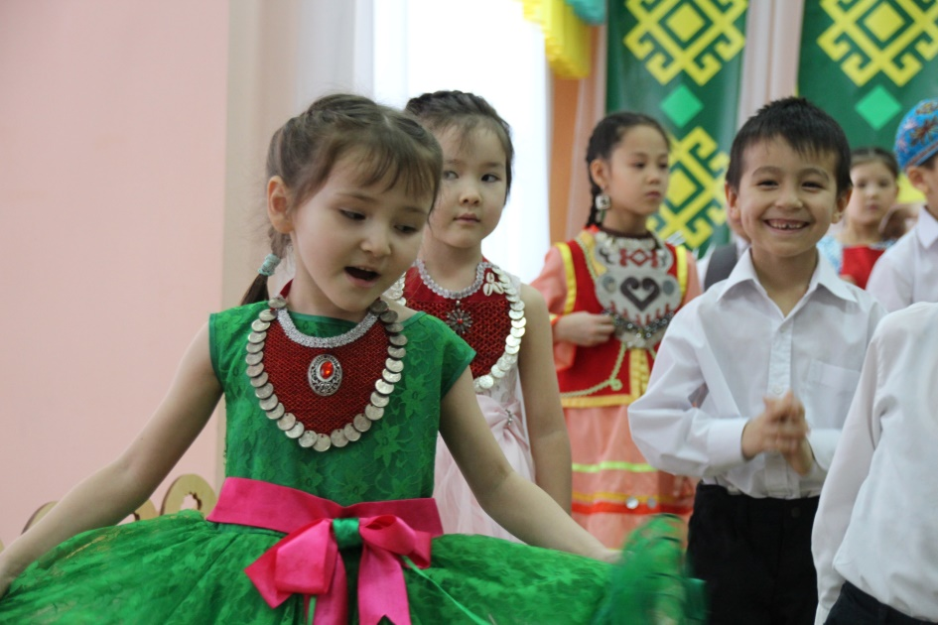
Фольклор байрамдарында өлкәндәрҙең дә ҡатнашлығы

Slide 10
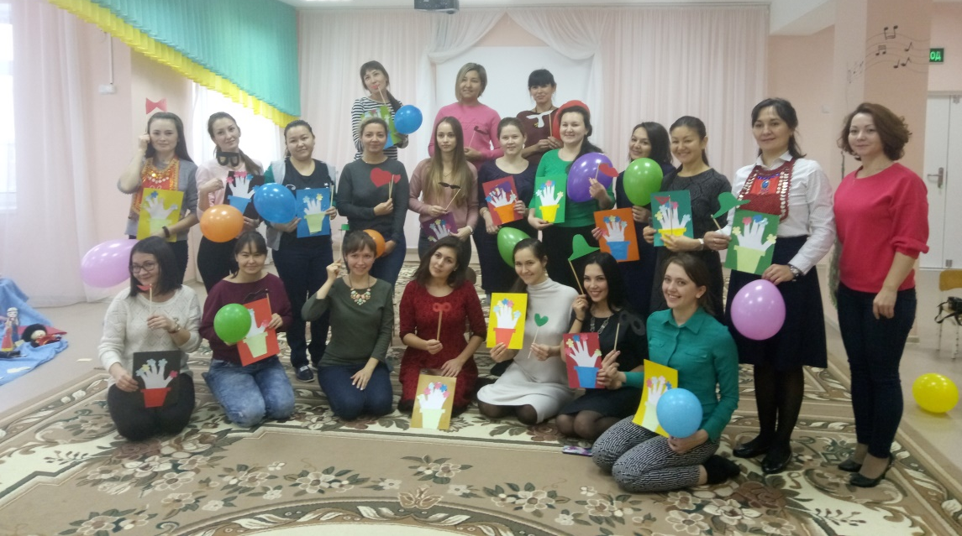
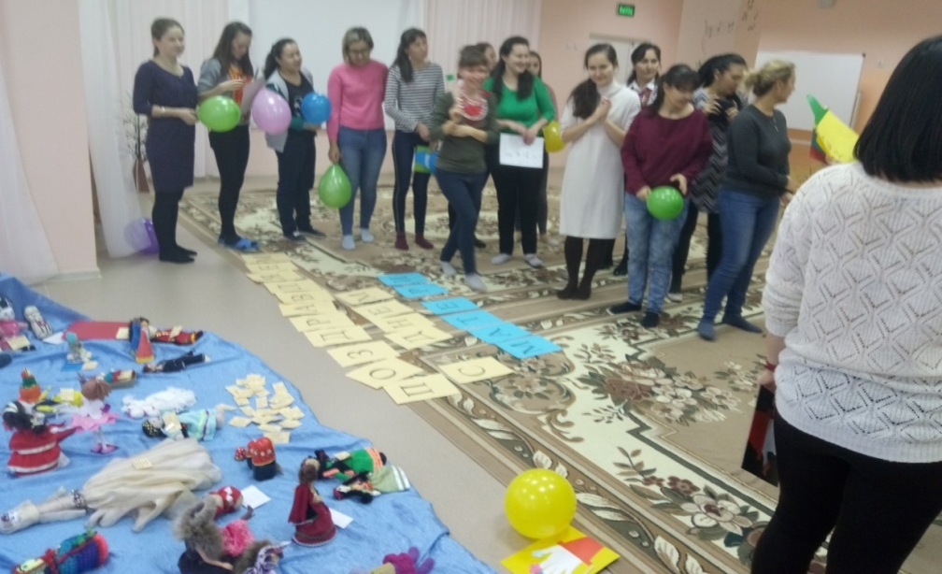
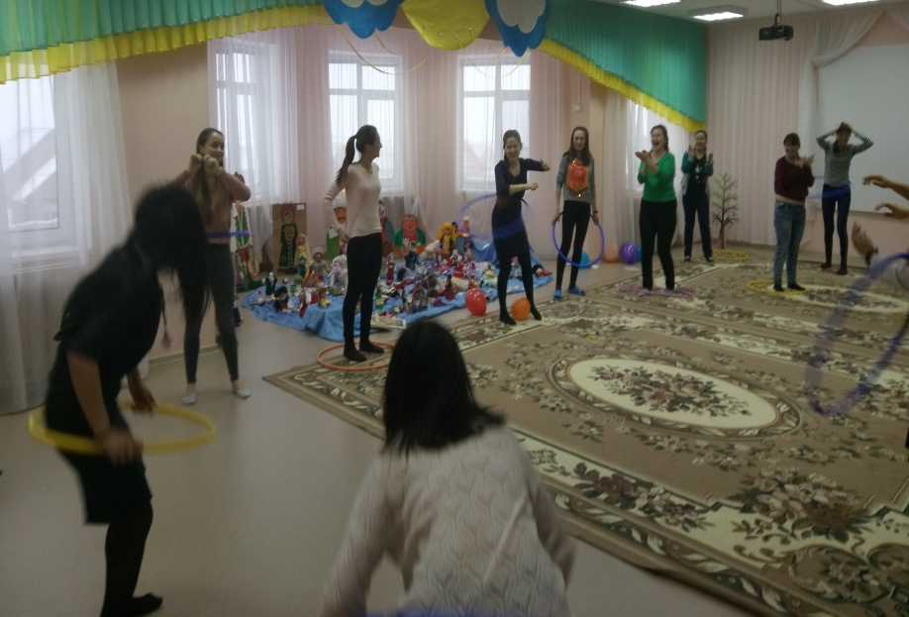
Башҡорт халыҡ ҡурсаҡтар күргәҙмәһендә әсәйҙәрҙең эштәре

Slide 11
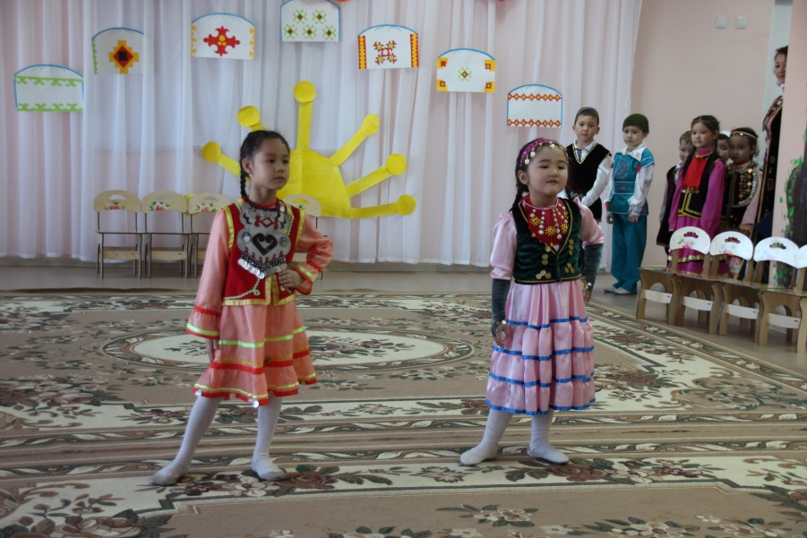
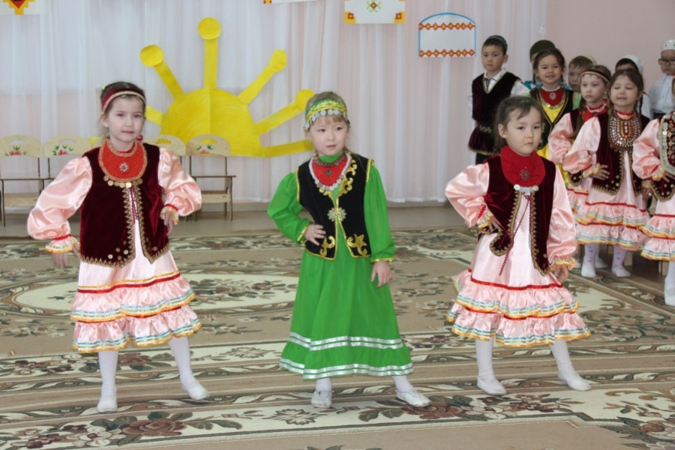
«Ете ырыу» фольклор байрамы

Slide 12
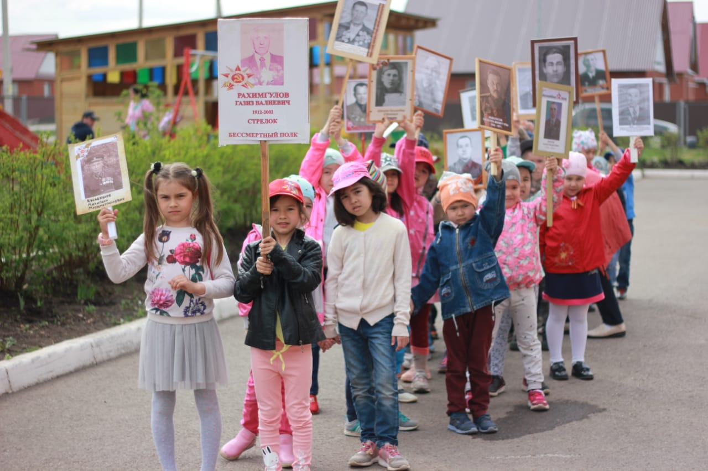
«Үлемһеҙ полк» –Еңеү тантанаһында ҡатнашыу

Slide 13
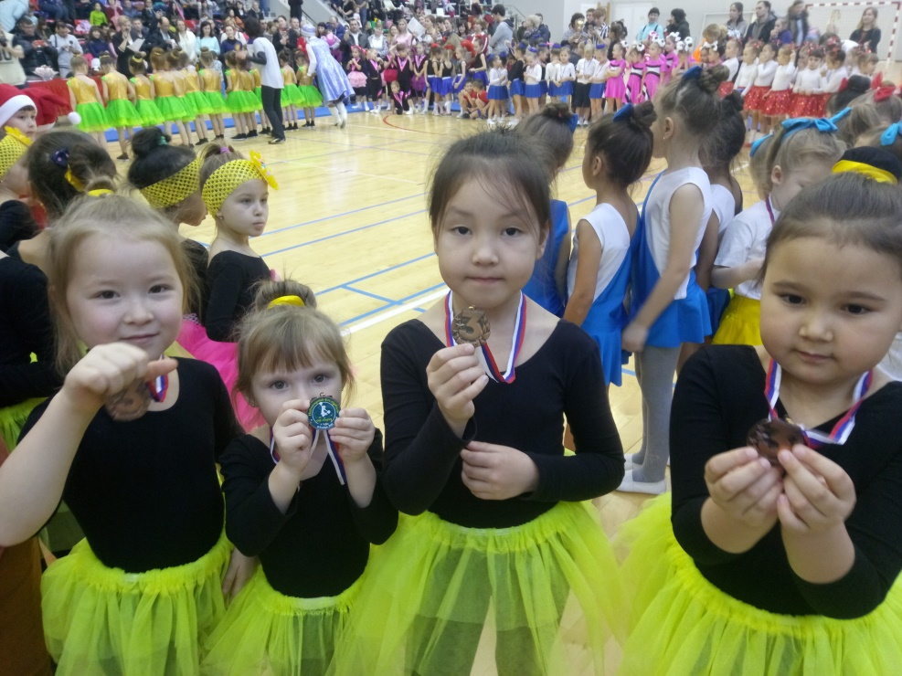
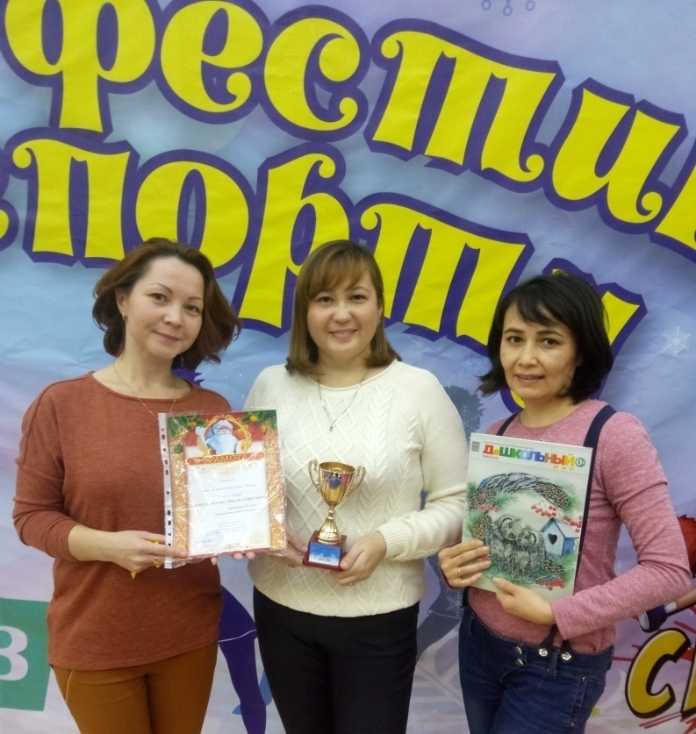
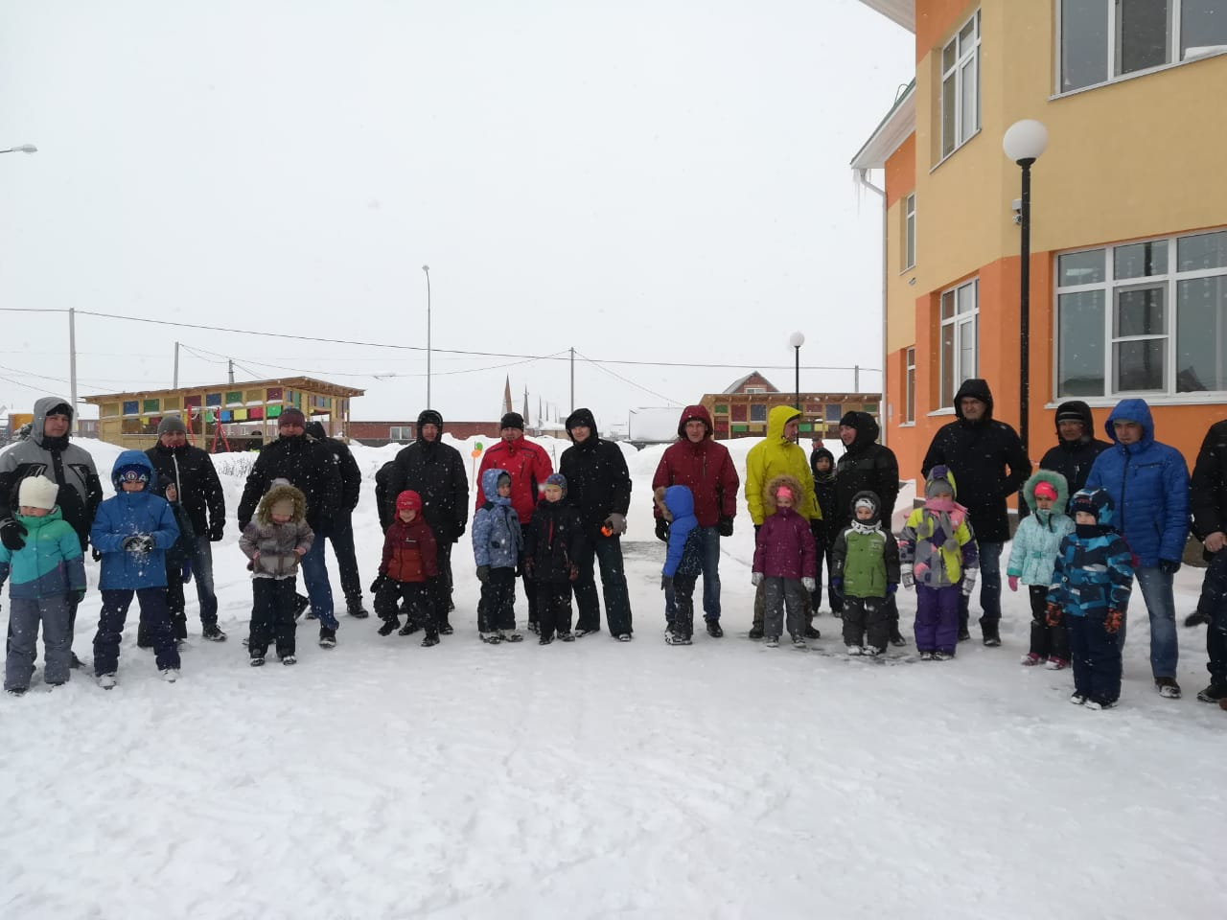
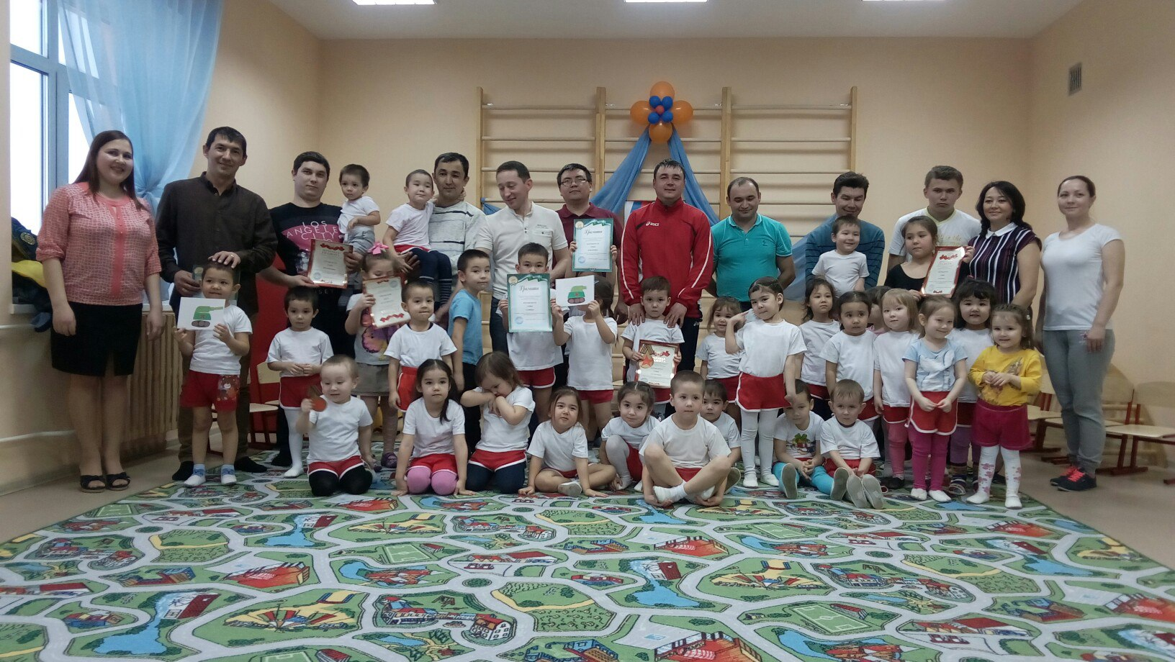
Атайҙар менән Ватанды һаҡлаусылар көнөн билдәләйбеҙ

Slide 14
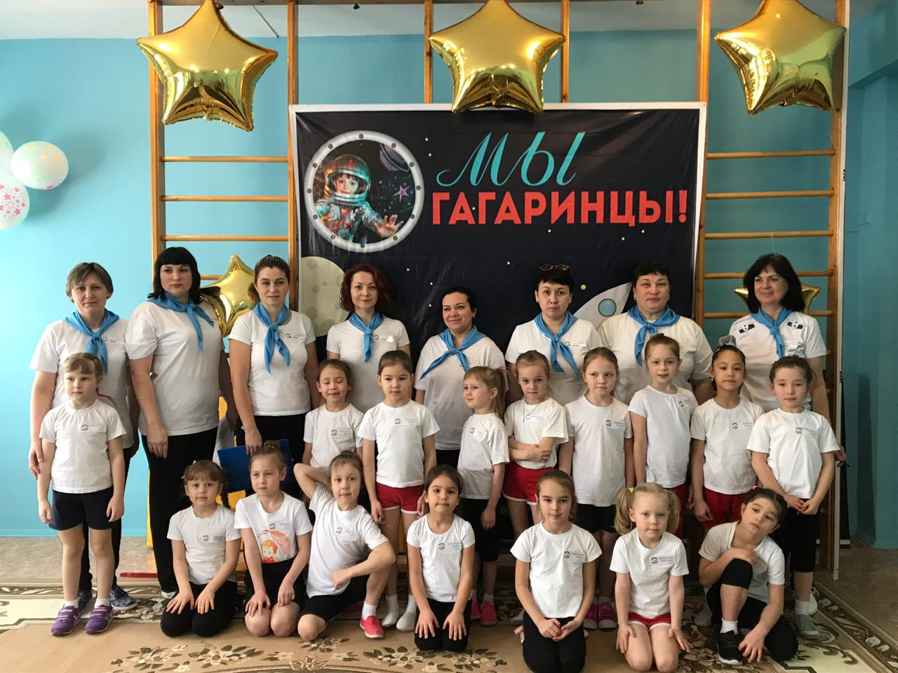
«Гагарин кубогына»
район этабына сығыу

Slide 15
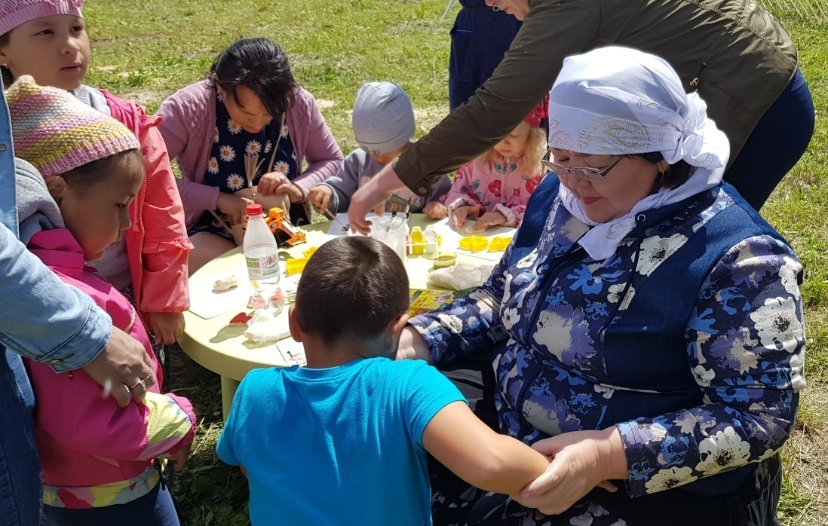
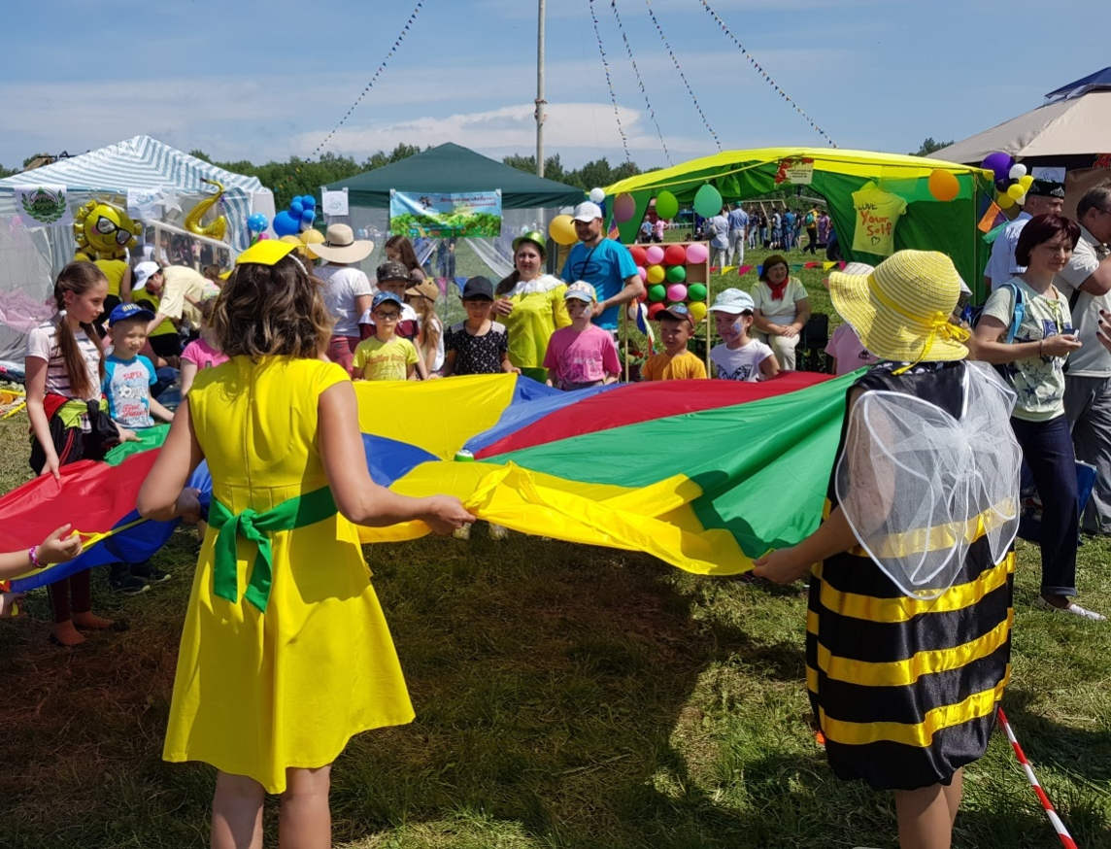
Һабантуҙағы күренештәр

Slide 16
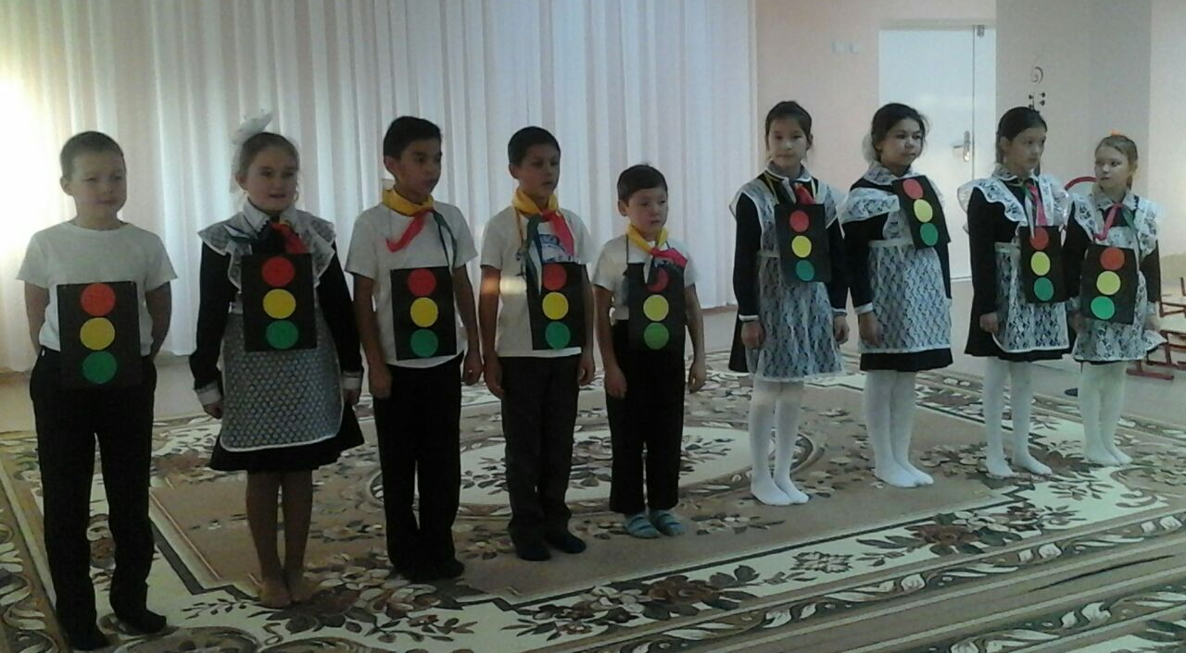
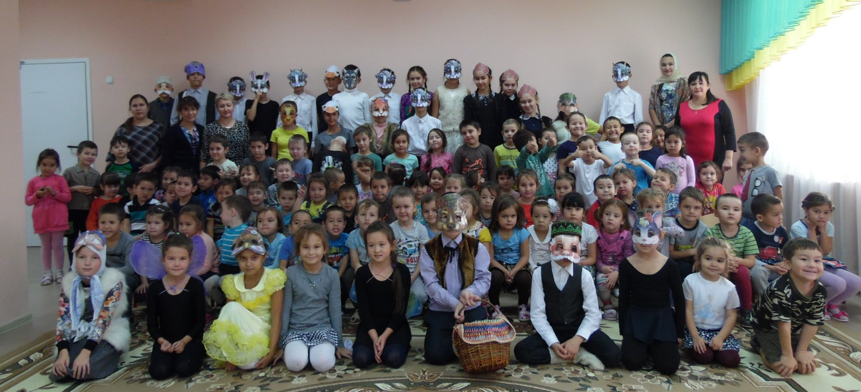
Мәктәп уҡыусылары юл ҡағиҙәләре менән кескәйҙәрҙе таныштыралар

Slide 17
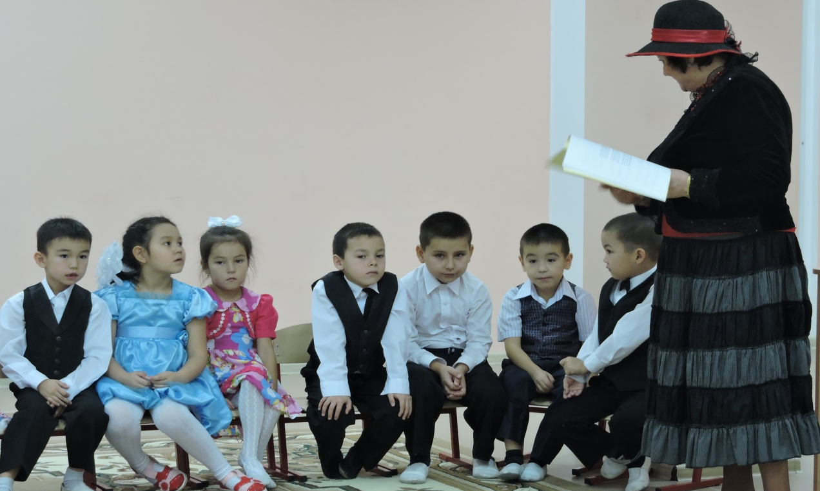
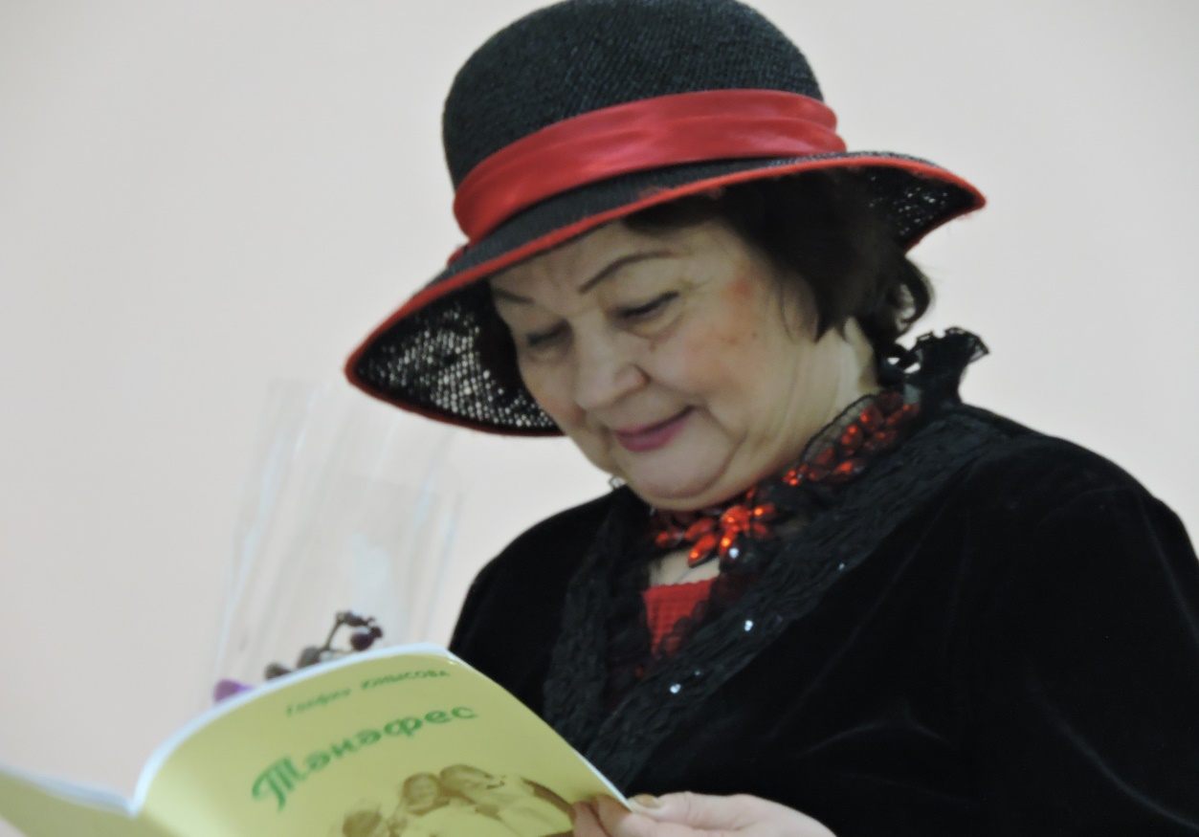
Шағирә Гөлфиә Юнысова балалар баҡсаһында ҡунаҡта

Slide 18
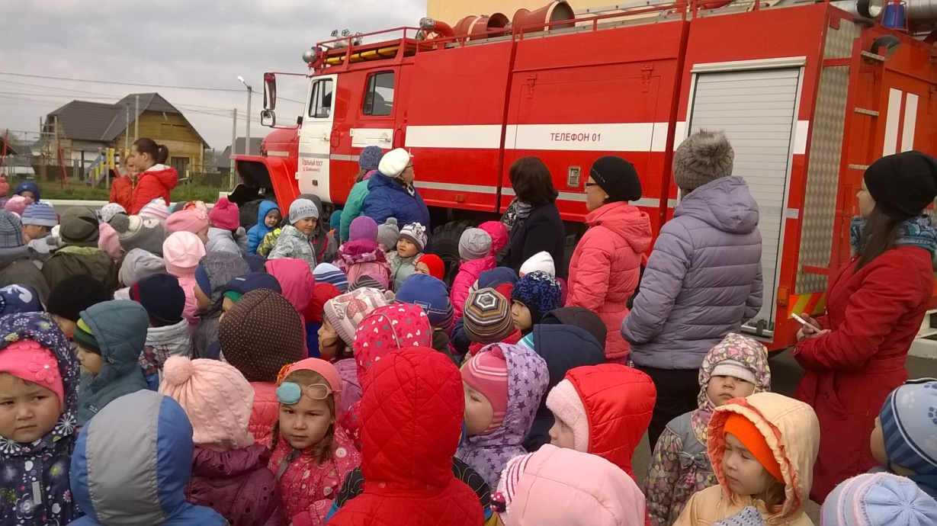
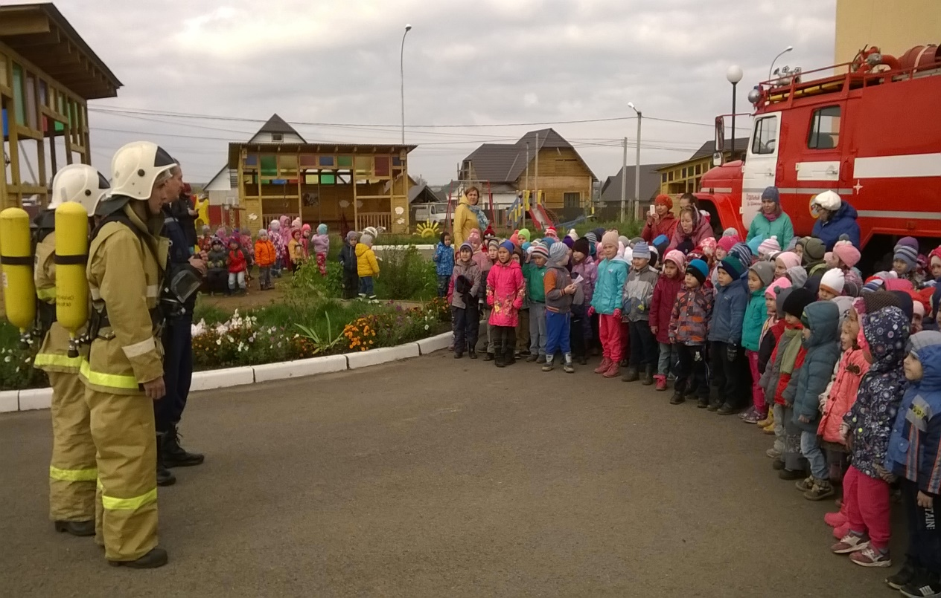
Янғын хәүефһеҙлеге

Slide 19
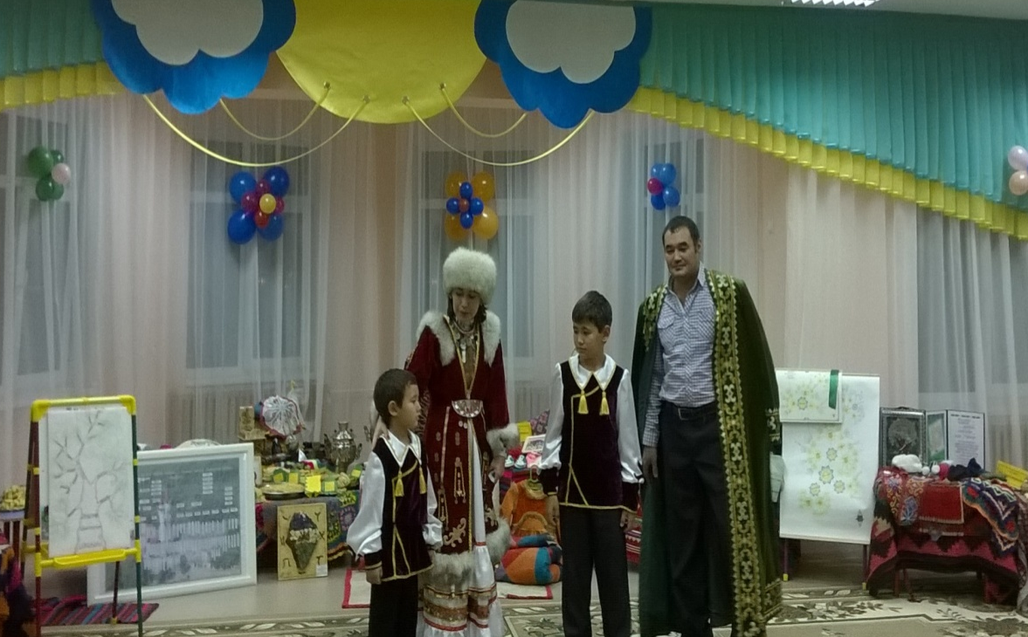
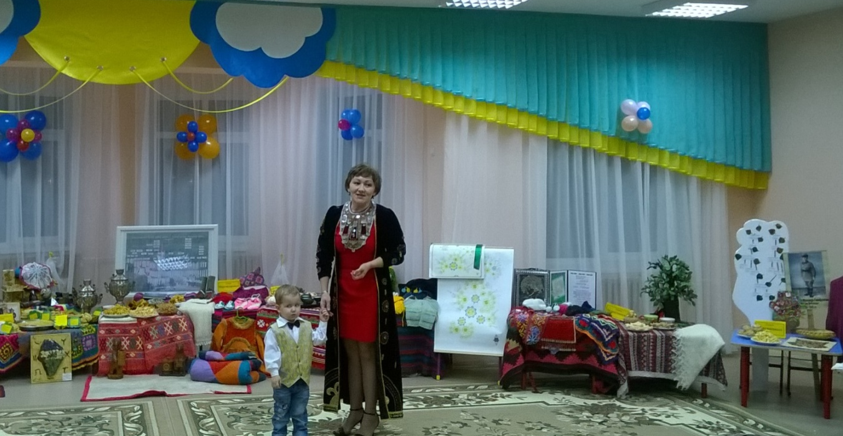
Шәжәрә байрамы

Slide 20
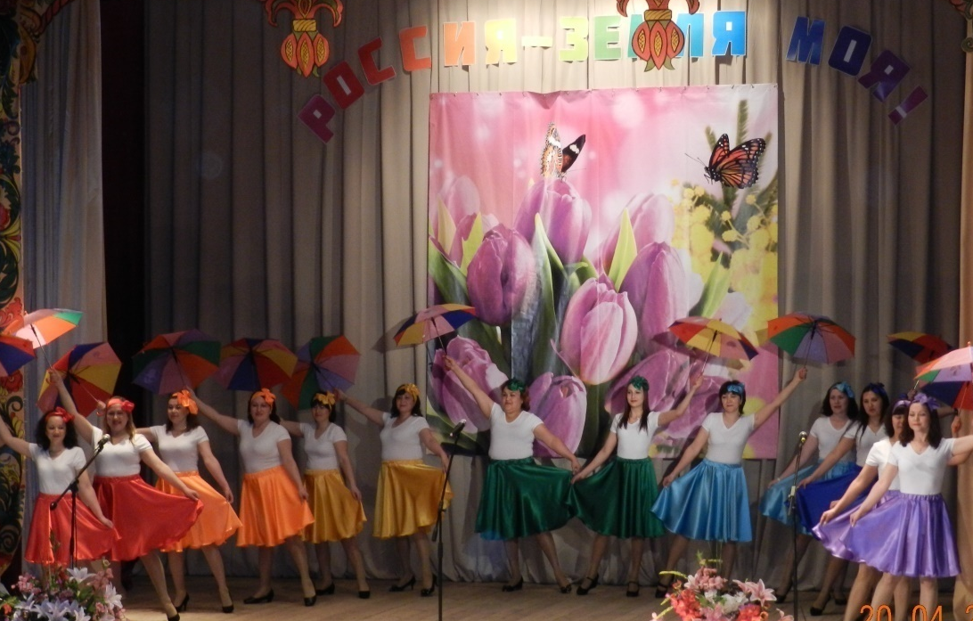
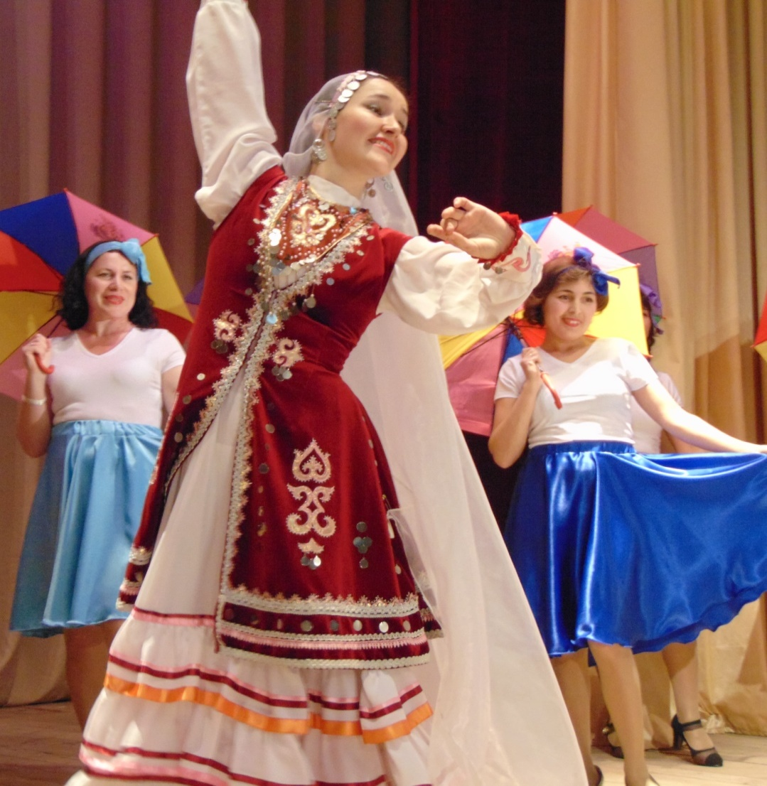
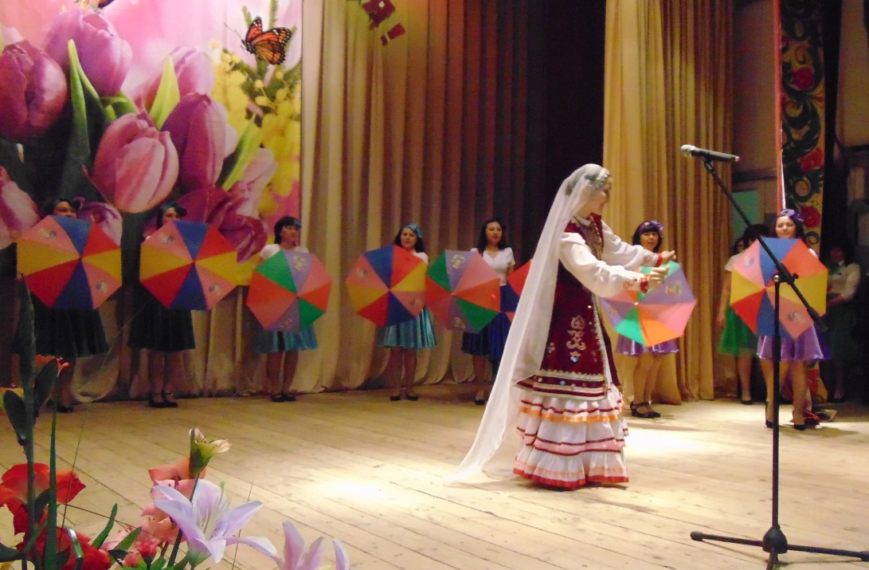
Мәҙәниәт йорто менән берлектәге сара

Slide 21
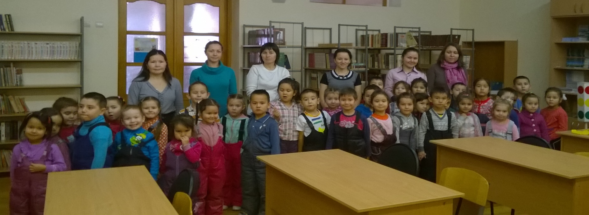
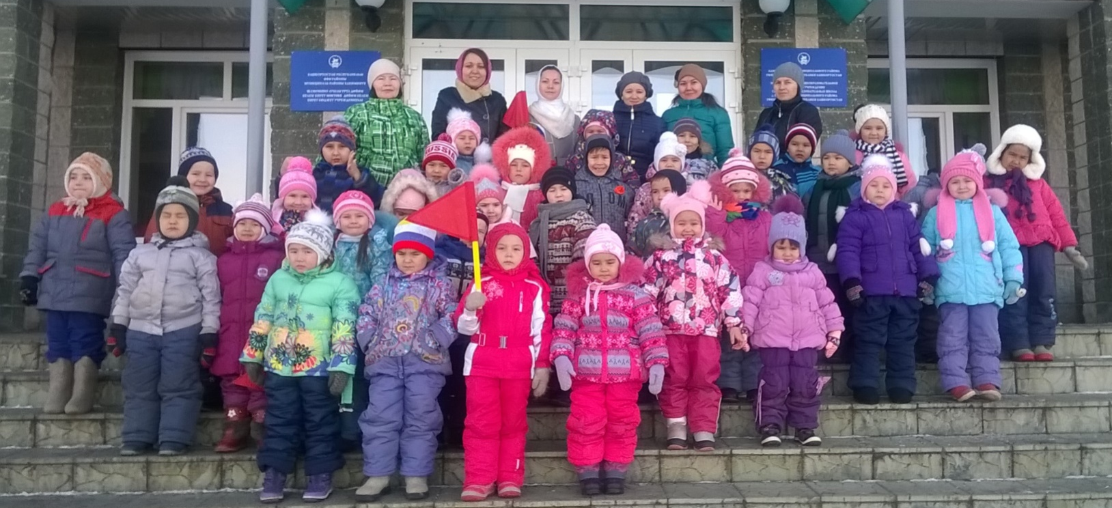
Мәктәптең китапханаһына экскурсия

